Slide 1
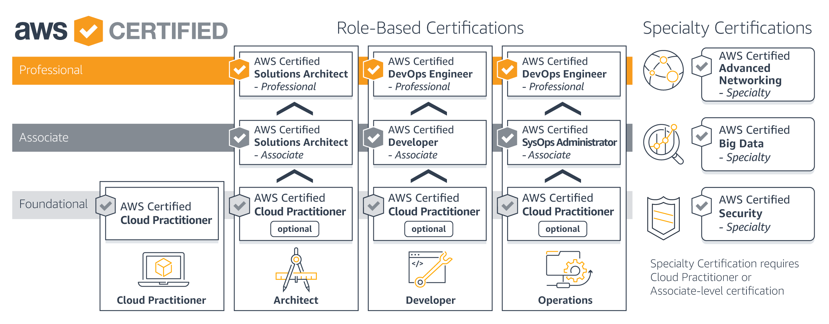
CERTIFICAÇÕES AWS

Slide 2
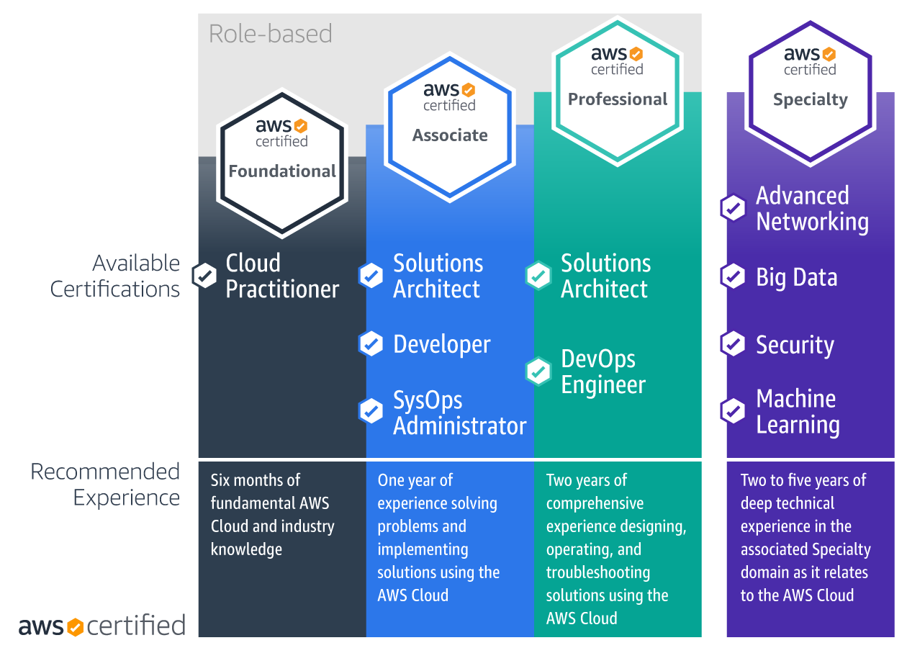

Slide 3
AJUDA
https://aws.amazon.com/pt/certification/

